Slide 1

Application UMS (Uqode Monitoring Solution)

Slide 2
Qui suis-je ?
Etudiant a l’école 42
Langage utilisé : C
Protocole IS-IS
Formation ASN.1, Flex et Bison

Slide 3
A propos de Uqode
Créée en 2011, par Halima NABOULSI et Jean-Paul LEMAIRE, maitre de stage et expert protocoles réseaux et ASN.1
Monitoring de réseaux informatiques
Télésanté

Slide 4
Qu’est ce qu’UMS ?

Slide 5
UMS
UMS est un logiciel de monitoring
Gere des parcs informatiques de toutes tailles
Moindre coût et sécurisée

Slide 6
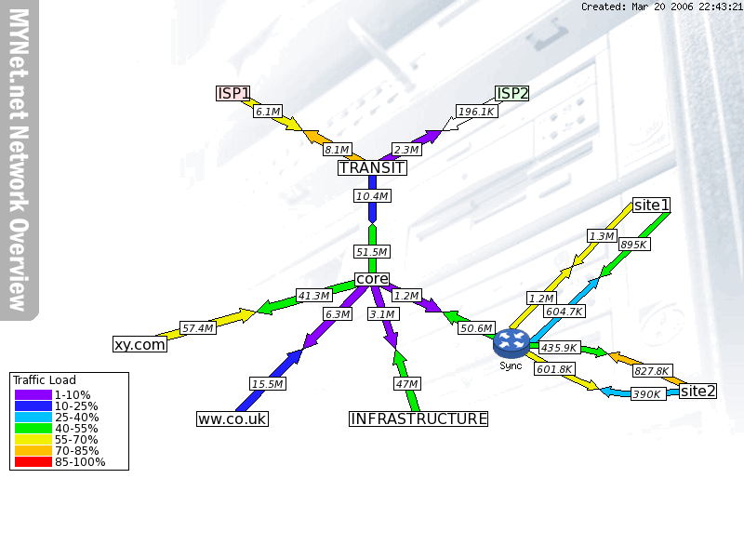
UMS : Fonctionnalités
Une weather map donnant l’etat du réseau en temps réel (QoS).

Slide 7
UMS : Fonctionnalités
Possibilité de simuler l’ajout de nouveaux routeurs sans faire appel à une prestation extérieure. (gestion de plusieurs protocoles)
Une partie client ergonomique et simple d’utilisation.

Slide 8
UMS : Enjeux
Rendre le monitoring plus simple .
Limiter les coûts.
Rassembler tous les outils de monitoring en une application.

Slide 9
Mon rôle dans UMS
Intégration du protocole de routage IS-IS
Suivre à la lettre la norme ISO 10589 (IS-IS), RFC 1195 (IPv4), RFC 5308 (IPv6)
Reprendre du code déjà produit par Jean-Paul LEMAIRE.
Utiliser les librairies portables de Jean-Paul LEMAIRE.

Slide 10
Protocole de routage IS-IS : Etapes de Programmation
Ecouter les autres routeurs du réseau puis se faire reconnaître comme l’un d’eux (gestion de trames de bit).
Se synchroniser avec les autres routeurs du réseau pour avoir la même base de données (Link state database)
Trouver les chemins les plus courts du réseau grâce à la base de données. (Dijkstra)

Slide 11
Qualités développées
Rigueur.
Autonomie.
Perfectionnement en C et programmation parallèle.
Meilleure compréhension du mécanismes du réseau et ses protocoles.

Slide 12
Des questions ?

